Slide 1
2차 발표: 탈출
학번: 2011180032
이름: 유광민

Slide 2
목차
1. 게임 컨셉
2. 개발 범위 및 개발 진행 내용
3. 게임 실행 흐름
4. 부족한 점

Slide 3
1. 게임 컨셉
장르: 3D TPS 게임
스토리:
잠에서 깨어났다.
‘여긴 어디지..? 낯선 곳인데’
주변을 둘러본다.
‘어 저기 사람들이 있네 가봐야 겠다.’
다가간다.
‘으아악! 좀비잖아!’
놀란 소리를 듣고 좀비들이 다가온다.
‘여기서 이렇게 죽을 순 없어!’
주변에 총과 탄창이 있다.
‘오 이런 행운이! 난 역시 여기서 이렇게 죽을 운명이 아니야! 일단 이 마을을 탈출하고 어떻게 된 것인지 이유를 찾아야 겠어!‘
특징: 상용 3D 슈팅게임들에 비해 특별한 것은 없음.

Slide 4
2. 개발 범위 및 개발 진행 내용
리소스 포팅(FBX to Ogre mesh)
사용자 입력
키보드(WASD, E, R, Shift, Space)
마우스(L&R Button Down, Mouse Move)
애니메이션
플레이어(기본, 러닝, 슈팅, 재장전)
좀비(피격, 죽음) // 미구현
카메라 워킹
Tilting, Zoom
이펙트 // 미구현
섬광&탄환&탄흔
출혈(Particle System)
충돌 처리
1단계 Sphere, 2단계 AABB
3단계 헤드샷(AABB, 좀비에게만 적용) // 미구현
UI // 미구현
체력 Bar
탄창

Slide 5
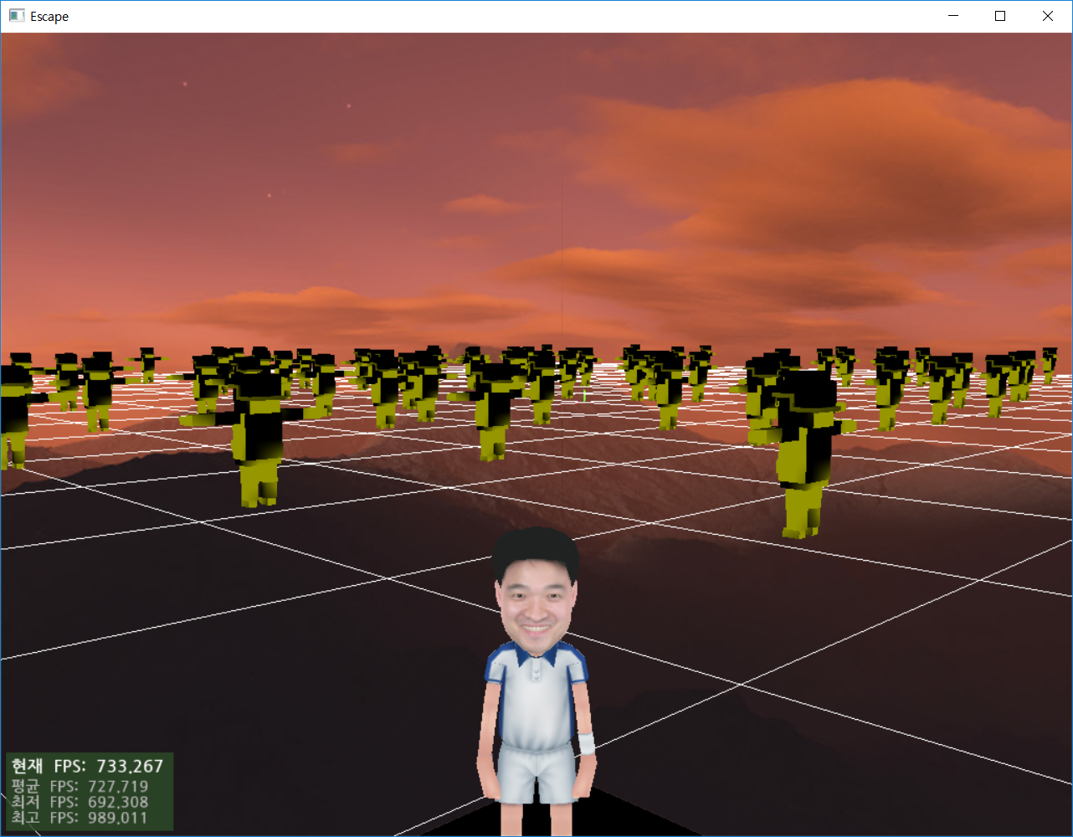
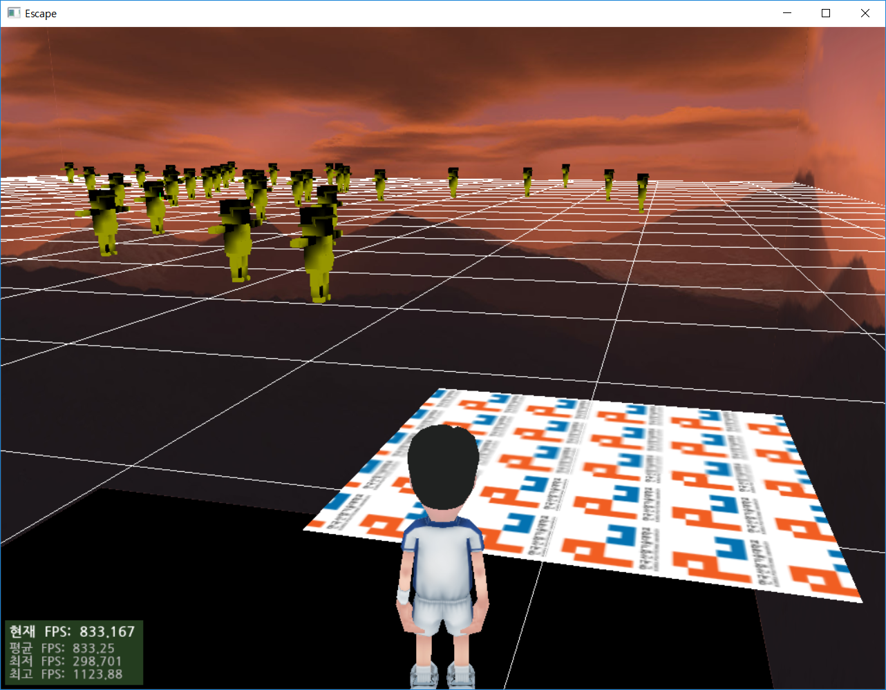
3. 게임 실행 흐름
< 좀비 >
< 포탈 >
로고화면
1. Space -> 게임화면
2. Esc -> 종료
게임화면
게임이 시작되면 마을 어딘가에
밖으로 이동 할 수 있는 포탈이 생깁니다.
포탈을 찾아 마을을 탈출하세요.
죽음(HP 0) -> 메인화면 // 미구현
탈출 -> 종료화면
종료화면
랭크 출력 -> 메인화면 // 미구현

Slide 6
4. 부족한 점
분발하겠습니다.
리소스 포팅한 것에 문제가 많음
메쉬에 텍스쳐를 매핑하지 못함
애니메이션을 추출하지 못함
디테일 부족
로고 이미지, 포탈 이미지 실습자료 그대로 사용
마을이 없음
재미가 없음
슈팅을 하면 총알 대신 물고기가 나감, 좀비는 한방에 죽음
좀비의 이동이 단순하고 공격도 안함

